Slide 1
ยกระดับสู่การเปลี่ยนแปลง
R2R เรียนรู้งานและชีวิต
วิจารณ์ พานิช
บรรยายในการประชุมแลกเปลี่ยนเรียนรู้ จากงานประจำสู่งานวิจัย ครั้งที่ ๘ “R2R สร้างสรรค์สู่การเปลี่ยนแปลง : R2R to Transformation” ๒๔ ก.ค. ๕๘

Slide 2
ชีวิตที่แท้
เป็นชีวิตที่เปลี่ยนแปลงไปเรื่อยๆ ... จากการเรียนรู้ ไม่หยุดนิ่ง ... ผ่านการเปลี่ยนแปลงใหญ่ เปลี่ยนแปลงจากภายใน (Transformation) เป็นระยะๆ
กระบวนทัศน์เช่นนี้ เรียกว่า กระบวนทัศน์งอกงาม (Growth Mindset) ตรงกันข้ามกับ กระบวนทัศน์หยุดนิ่ง (Fixed Mindset)
https://www.gotoknow.org/posts/576122

Slide 3
การเรียนรู้แห่งศตวรรษที่ ๒๑
มูลนิธิยุวสถิรคุณ
นพ. ธีรเกียรติ เจริญเศรษฐศิลป์
ปฏิรูปโรงเรียน
https://drive.google.com/file/d/0B42ywfrOYZKhQ2RGSUM0Y2RUNTQ/view

Slide 4
ผู้ใหญ่ก็ต้องการกระบวนทัศน์งอกงาม
เพื่อชีวิตที่ดี
มีความก้าวหน้า
บรรลุ “การเปลี่ยนแปลงใหญ่” เปลี่ยนจากภายใน (Transformation) เป็นระยะๆ โดยไม่ยาก

Slide 5
งาน และ R2R เป็นตัวช่วย
สู่ชีวิตที่ก้าวหน้า ไม่หยุดนิ่ง
ก้าวหน้าด้วยการเรียนรู้
เรียนรู้จากการพัฒนางาน โดยมีเพื่อน / กัลยาณมิตร .... เพื่อนร่วมงาน และ คุณอำนวย คุณเอื้อ
บรรลุ Transformation เป็นระยะๆ

Slide 6
R2R กับเป้าหมาย 3 เปลี่ยน
คนเปลี่ยน Personal Transformation
องค์กรเปลี่ยน Organizational Transformation เป็น Learning Organization (LO)
สังคมเปลี่ยน Social Transformation เป็นสังคมแนวราบ ประชาธิปไตย

Slide 7
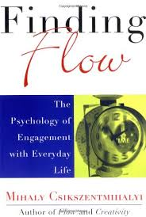
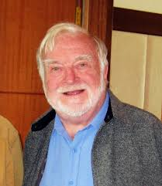
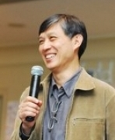
คนเปลี่ยน
เพื่อ
ผ่านประสบการณ์ไหลลื่นแห่งจิต
“จิตที่จดจ่ออยู่กับความท้าทาย
และแรงขับที่ดึงศักยภาพของตน
เองออกมานั้น ทำให้คนทำงาน
เข้าสู่ภาวะกระแสจิตที่ไหลลื่น
เกิดความอิ่มเอิบเบิกบานใจ มี
สมาธิจดจ่อกับงานที่ทำ จนบ่อย
ครั้งลืมวันลืมเวลา หรือลืมกระทั่ง
ความเหนื่อยยากอ่อนล้า..”
สุขศาลา ปีที่ ๗ ฉบับที่ ๒๕ พ.ศ. ๒๕๕๘ น. ๓ - ๔

Slide 8
คุณอำนวย
ข้อเรียนรู้สำหรับ
ความพอดีระหว่าง
ความท้าทาย
กับ
ทักษะ/สมรรถนะ
สุขศาลา ปีที่ ๗ ฉบับที่ ๒๕ พ.ศ. ๒๕๕๘ น. ๓ - ๔

Slide 9
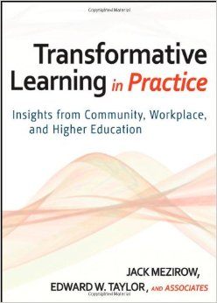
เรียนรู้สู่การเปลี่ยนแปลง (ใหญ่)
นิยาม
"กระบวนการเรียนรู้ ผ่านการสะท้อนคิด
อย่างจริงจัง (critical reflection) นำไปสู่
การก่อเกิดการให้ความหมายใหม่
ที่ครอบคลุมมากขึ้น แยกความแตกต่าง
ชัดขึ้น และบูรณาการความเข้าใจจาก
ประสบการณ์ของตน การเรียนรู้นี้
รวมทั้งการนำเอาความเข้าใจดังกล่าว
ไปสู่การปฏิบัติ”.
https://www.gotoknow.org/posts/tags/Mezirow

Slide 10
พลังทั้ง(หก)เจ็ด
ของการเรียนรู้สู่การเปลี่ยนแปลง
ประสบการณ์ของปัจเจก
การสะท้อนคิดอย่างยิ่งยวด
สุนทรียสนทนา ไม่ใช่อภิปราย
มุมมอง/วิธีการ ที่ครบด้าน (holistic)
ให้ความสำคัญแก่บริบท (context)
จริงใจ สบายใจ อิสระ
มีเป้าหมาย (งาน)
https://www.gotoknow.org/posts/587857

Slide 11
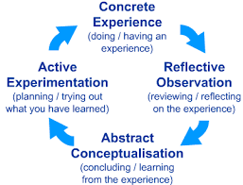
Adult Learning

Slide 12
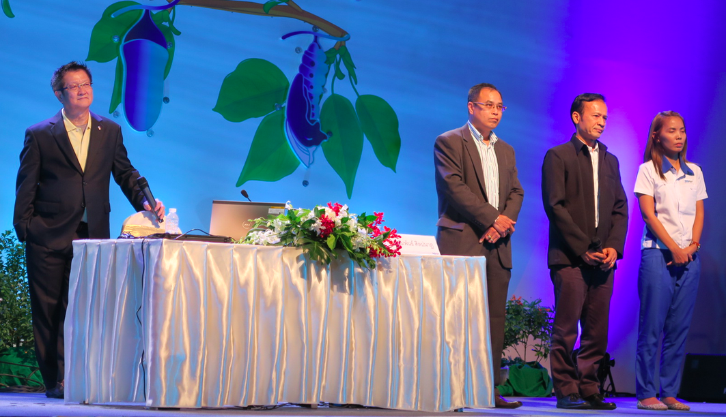
องค์กรเปลี่ยน
2
ก้าวข้าม(อุปสรรค) สู่การเปลี่ยนแปลง
ดร. สัมพันธ์ ศิลปนาฏ

Slide 13
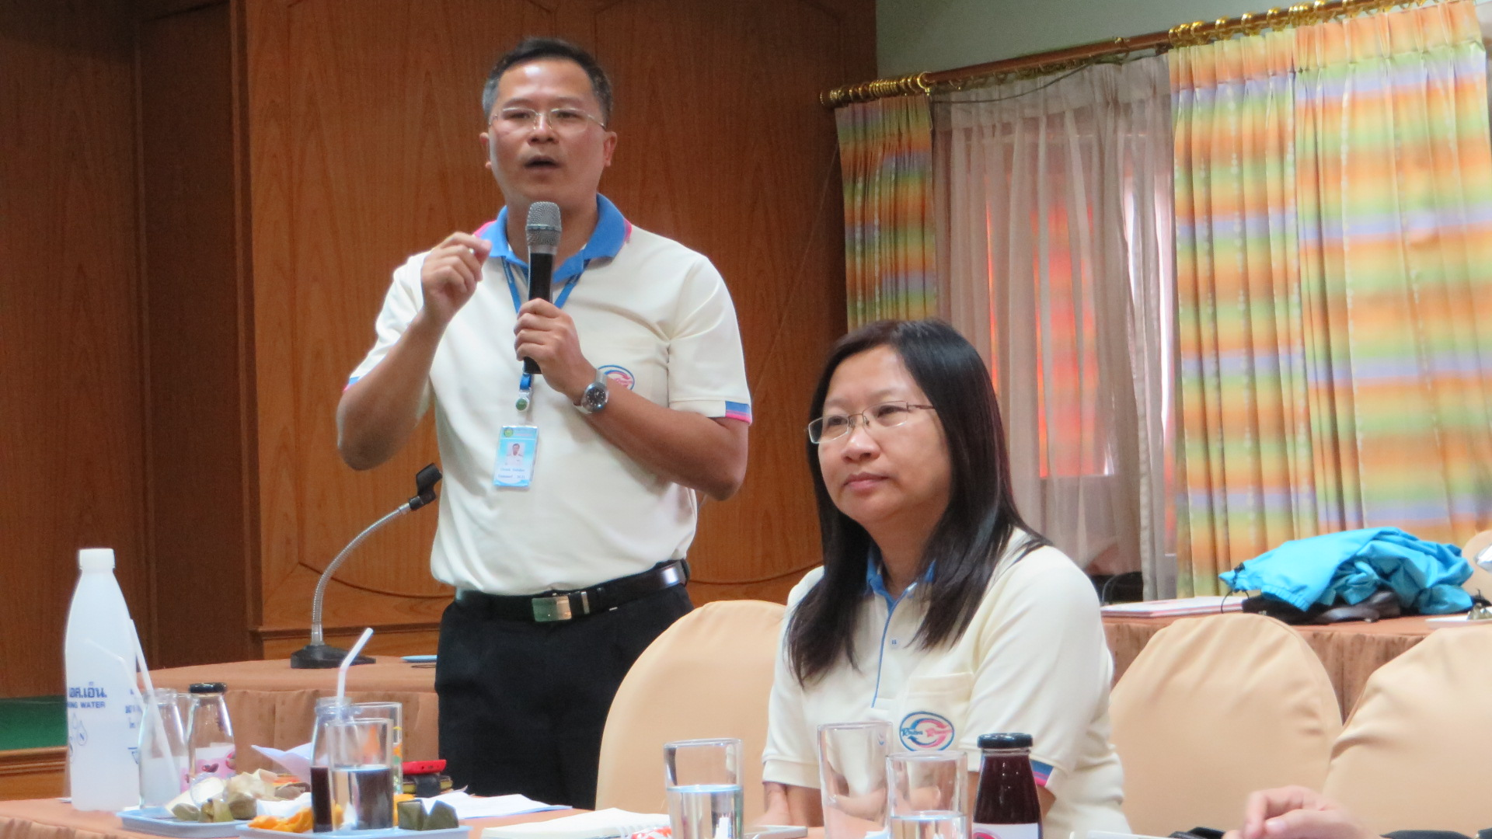
โรงพยาบาลท่าวังผา
Meta-R2R

Slide 14
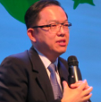
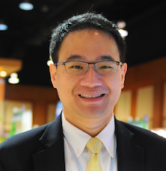
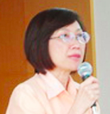
Transforming Siriraj
ใช้หลายเครื่องมือประกอบกัน
ทำต่อเนื่อง
ใช้ empowerment
ส่งต่อ รุ่นต่อรุ่น
ดวงมณี เลาหประสิทธพร
ยุวดี เกตสัมพันธ์
สมใจ เนียมหอม

Slide 15
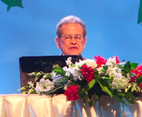
สังคมเปลี่ยน
3
R2R สร้างสรรค์สู่การเปลี่ยนแปลง
เสนอตั้ง สถาบันส่งเสริม R2R พัฒนาประเทศ

Slide 16
R2R เปลี่ยน
4
Transformation ของเส้นทางชีวิต R2R
เริ่มจากเป้า Clinical Research เชื่อมโยง Basic Research
R2R : วิจัยจากงานประจำ
R2R : เน้นพัฒนาคน จากงาน
R2R : เน้นพัฒนาชีวิตคนทำงานประจำ
R2R to Transformation
R2R : เปลี่ยนสังคม สู่สังคมานุภาพ สังคมแนวราบ
กล้าคิด กล้าฝัน
ทดลองปฏิบัติ
ไตร่ตรองสะท้อนคิด

Slide 17
R2R เปลี่ยน
4
Transformation ของเส้นทางชีวิต R2R
เริ่มจากเป้า Clinical Research เชื่อมโยง Basic Research
R2R : วิจัยจากงานประจำ
R2R : เน้นพัฒนาคน จากงาน
R2R : เน้นพัฒนาชีวิตคนทำงานประจำ
R2R to Transformation
R2R : เปลี่ยนสังคม สู่สังคมานุภาพ สังคมแนวราบ
กล้าคิด กล้าฝัน
ทดลองปฏิบัติ
ไตร่ตรองสะท้อนคิด

Slide 18
Transformation ของเส้นทางชีวิต R2R
เริ่มจากเป้า Clinical Research เชื่อมโยง Basic Research
R2R : วิจัยจากงานประจำ
R2R : เน้นพัฒนาคน จากงาน
R2R : เน้นพัฒนาชีวิตคนทำงานประจำ
R2R to Transformation
ยังไม่จบ ยังจะมี Transformation ต่อเนื่อง ผ่านการปฏิบัติ (Action) และ ตีความ (Reflection)

Slide 19
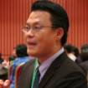
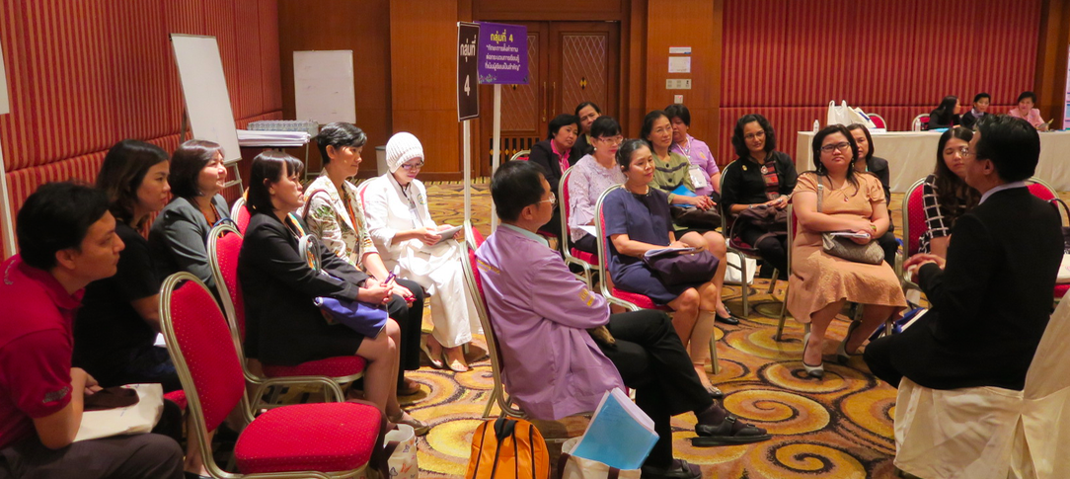
เตรียมคนรุ่นใหม่
R2R
การเรียน
การสอน
เพื่อเรียนรู้งานและชีวิต สู่การเปลี่ยนแปลงใหญ่
ฝึกตั้งคำถาม เพื่อการเรียนรู้ของตน
และเรียนเป็นทีม
อ. ดร. เชษฐา แก้วพรม
วิทยาลัยพยาบาลบรมราชชนนี แพร่
ทักษะการตั้งคำถามต่อกระบวนการเรียนรู้ที่เน้นผู้เรียนเป็นสำคัญ

Slide 20
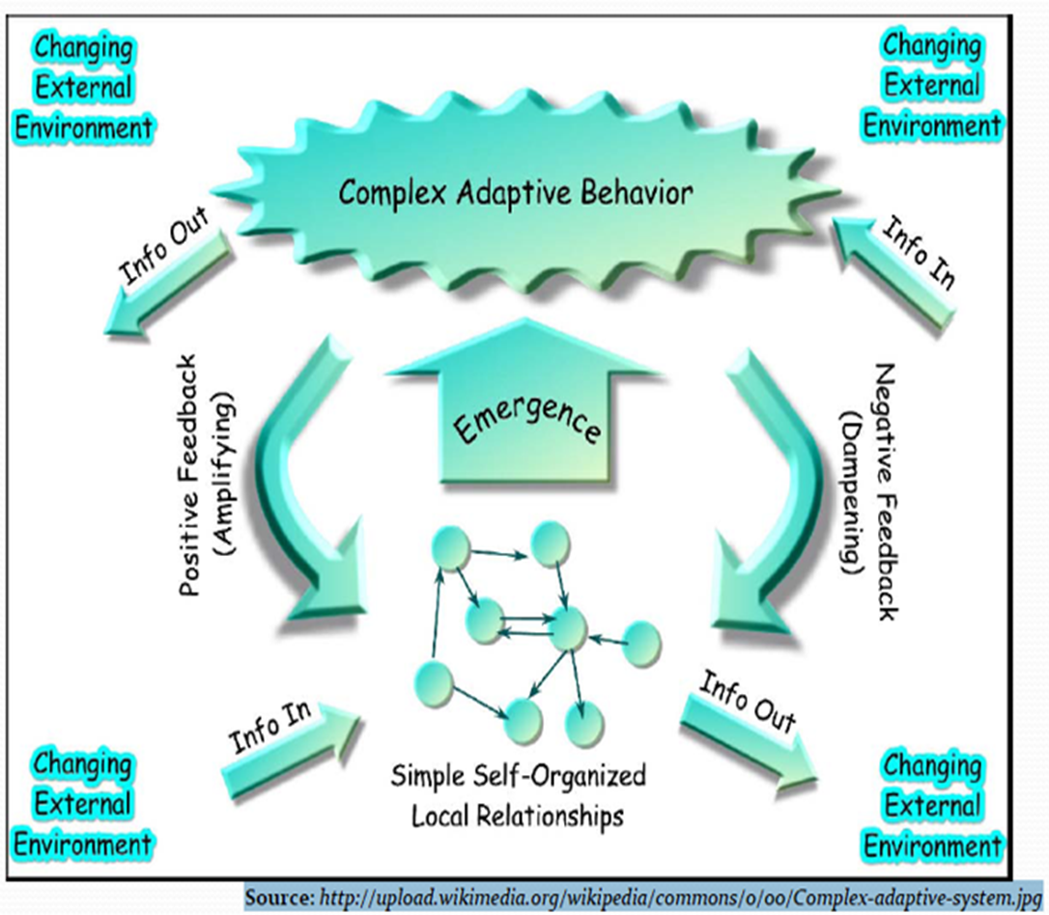
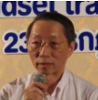
ศ. นพ. ไพบูลย์ สุริยะวงศ์ไพศาล
การผุดบังเกิด
ระบบที่ซับซ้อนและปรับตัว
Complex-Adaptive Systems
Chaordic Systems
https://www.gotoknow.org/posts/tags/cas
Notes:
เมื่อพยายามมองให้เห็นภาพ อาจพบว่า CAS มีลักษณะดังภาพนี้ คือ ประกอบด้วยเครือข่ายของบุคคล องค์กรหรือชุมชน(agents) เชื่อมโยงกันอย่างซับซ้อนและเป็นไปเองเพราะมีอิสรภาพ(ไม่มากก็น้อย) ความสัมพันธ์ของเครือข่ายในCAS จึงมีที่มาจากความร่วมมือ(participation) ไม่ใช่การบันดาลโดยใครคนใดคนหนึ่ง
ความสัมพันธ์นี้ก่อเกิด(emergence)คุณสมบัติใหม่(ภาวะอุบัติใหม่/new emerging property) หรือ complex adaptive behavior แล้วส่งสัญญาณ(feedback) กลับไปสู่เครือข่ายต้นกำเนิด โดยอาจเป็นสัญญาณบวกหรือลบก็ได้
นอกจากนั้น CAS ยังเป็นระบบเปิด ติดต่อกันโลกภายนอกโดยส่งสัญญาณออกไปและรับสัญญาณเข้ามา
ด้วยลักษณะเช่นนี้คือ CAS ภาวะอุบัติใหม่หรือพฤติกรรมของCAS จึงเป็นเรื่องที่ไม่อาจทำนายได้ในรายละเอียด แต่อาจเข้าใจแบบแผน(patterns)ของมันได้ ทำนองเดียวกับ ที่ไม่มีใครทำนายรูปร่างของเมฆได้ แต่ด้วยแบบแผนอันเป็นเอกลักษณ์ของเมฆ เรายังคงแยกแยะเมฆจากบอลลูน เครื่องบิน หรือนกในอากาศได้
ในความจริงมีcas ดำรงอยู่มากมายในระนาบเดียวกัน และระหว่างระนาบ

Slide 21
ศ. นพ. ไพบูลย์ สุริยะวงศ์ไพศาล
การผุดบังเกิด
ระบบที่ซับซ้อนและปรับตัว
Complex-Adaptive Systems
Chaordic Systems
WHOLE > Sum of the Parts
https://www.gotoknow.org/posts/tags/cas
Notes:
เมื่อพยายามมองให้เห็นภาพ อาจพบว่า CAS มีลักษณะดังภาพนี้ คือ ประกอบด้วยเครือข่ายของบุคคล องค์กรหรือชุมชน(agents) เชื่อมโยงกันอย่างซับซ้อนและเป็นไปเองเพราะมีอิสรภาพ(ไม่มากก็น้อย) ความสัมพันธ์ของเครือข่ายในCAS จึงมีที่มาจากความร่วมมือ(participation) ไม่ใช่การบันดาลโดยใครคนใดคนหนึ่ง
ความสัมพันธ์นี้ก่อเกิด(emergence)คุณสมบัติใหม่(ภาวะอุบัติใหม่/new emerging property) หรือ complex adaptive behavior แล้วส่งสัญญาณ(feedback) กลับไปสู่เครือข่ายต้นกำเนิด โดยอาจเป็นสัญญาณบวกหรือลบก็ได้
นอกจากนั้น CAS ยังเป็นระบบเปิด ติดต่อกันโลกภายนอกโดยส่งสัญญาณออกไปและรับสัญญาณเข้ามา
ด้วยลักษณะเช่นนี้คือ CAS ภาวะอุบัติใหม่หรือพฤติกรรมของCAS จึงเป็นเรื่องที่ไม่อาจทำนายได้ในรายละเอียด แต่อาจเข้าใจแบบแผน(patterns)ของมันได้ ทำนองเดียวกับ ที่ไม่มีใครทำนายรูปร่างของเมฆได้ แต่ด้วยแบบแผนอันเป็นเอกลักษณ์ของเมฆ เรายังคงแยกแยะเมฆจากบอลลูน เครื่องบิน หรือนกในอากาศได้
ในความจริงมีcas ดำรงอยู่มากมายในระนาบเดียวกัน และระหว่างระนาบ

Slide 22
การประชุม ลปรร. R2R คือ
เวที Micro Reflection … สู่ Macro Reflection จาก Action ใน ๑, ๒, ๓, ... ปีที่ผ่านมา
เพื่อ หา/ส่งเสริม การผุดบังเกิด เล็กๆ เอามาประกอบ ระบบที่ซับซ้อนและปรับตัว ให้มีปฏิสัมพันธ์ (Self-Organize) สู่ การผุดบังเกิดใหญ่ .... Social Transformation สู่ สังคมานุภาพ .... สังคมคนหน้างานธิปไตย / ประชาธิปไตย บนความสัมพันธ์แนวราบ
กลไกสร้าง Transformation ต่อเนื่อง

Slide 23
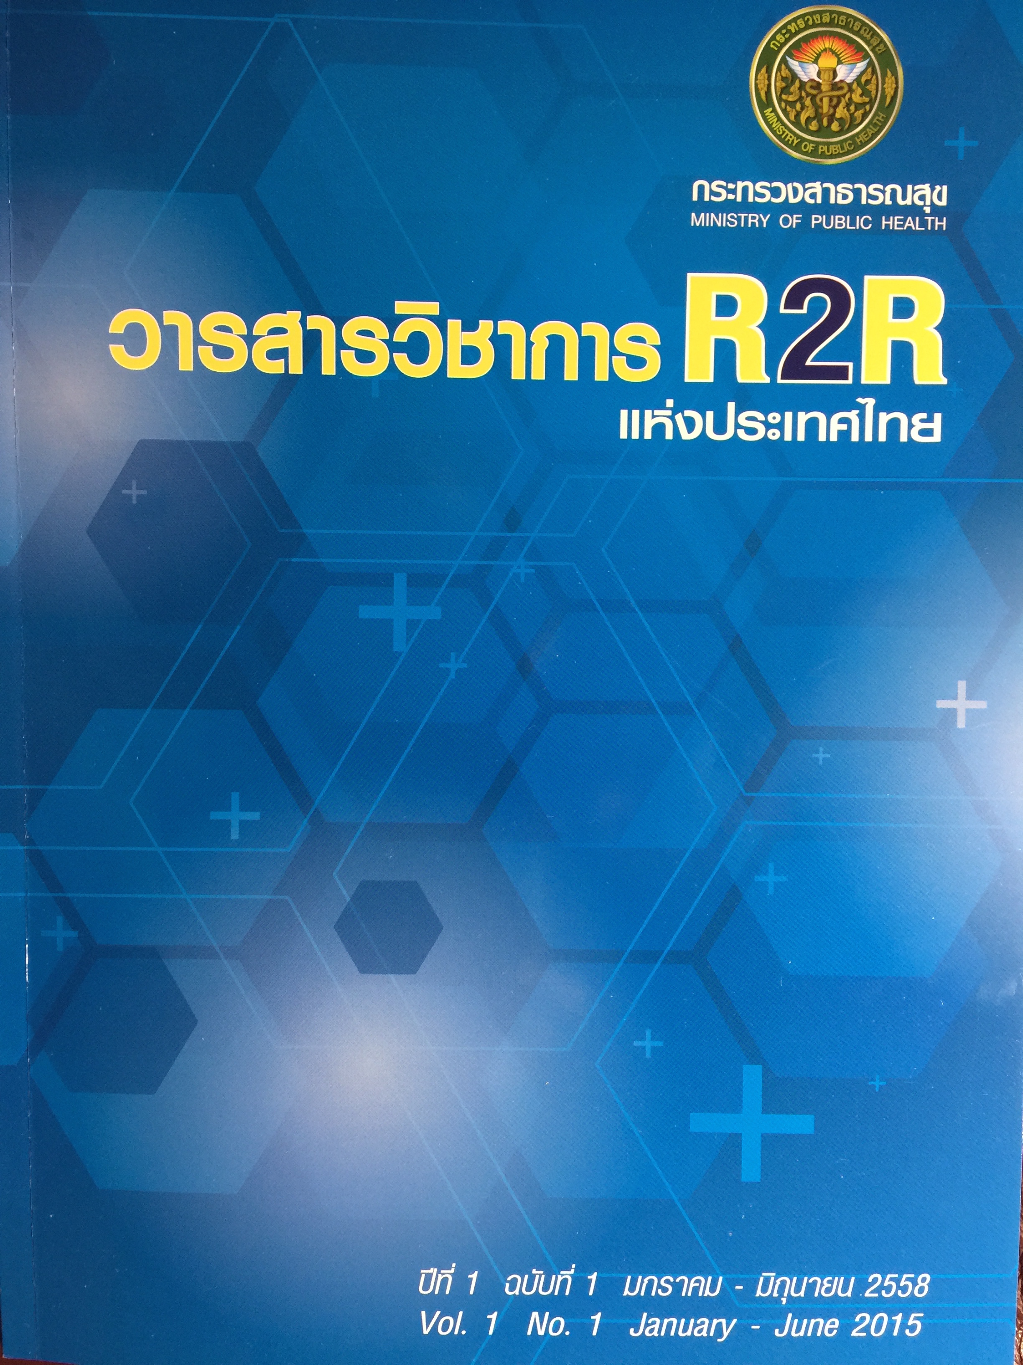
รูปแบบการดูแลผู้ป่วยจิตเวชในชุมชน
รพ. สรรพยา ชัยนาท
พ. พีรพล เชื่อมโยงสู่ภาพใหญ่ของประเทศ
ตกลงกันว่า ต่อไป บก. (ไพโรจน์/สุรชัย)
จะส่งบทความที่จะตีพิมพ์ให้ สวรส.
หาคนเขียนบทสุนทรียสนทนา (dialogue
.. ไม่ใช่ discussion) ชี้คุณค่า และเชื่อมโยงโจทย์/ภาพใหญ่

Slide 24
สรุป เรียนรู้งานและชีวิต
ยกระดับสู่การเปลี่ยนแปลง ด้วย
Action
ตามด้วย
Critical (Collective) Reflections

Slide 25
สรุป เรียนรู้งานและชีวิต
เปิดพื้นที่ ให้แก่
พลัง/ศักยภาพของความเป็นมนุษย์
ในการสร้างสรรค์
ด้วย R2R

